Slide 1
Vaikuttava perehdyttäminen työmaalla
Tähän kalvosarjaan on koottu työmaaperehdytyksen kalvopohjia, joiden sisältöä tulee täydentää ja täsmentää yrityksen ja työmaan tiedoilla ja kuvilla.

Slide 2

Tervetuloa xxx työmaalle töihin!
Mitä odotamme sinulta
  Noudatat annettuja ohjeita ja työmaan sääntöjä.
  Pidät oman työpisteesi ja työmaan siistinä ja turvallisena.
  Ilmoitat aktiivisesti työmaalla havaitsemistasi turvallisuuspuutteista ja riskeistä työnjohdolle.
Haluamme, että työpäivä on sinulle sujuva ja turvallinen siksi
  me kaikki noudatamme tällä työmaalla yhteisiä pelisääntöjä.
  me haluamme kuulla, mitä puutteita työmaalla esiintyy.
  me sitoudumme korjaamaan havaitut puutteet ja virheet viipymättä.

Slide 3
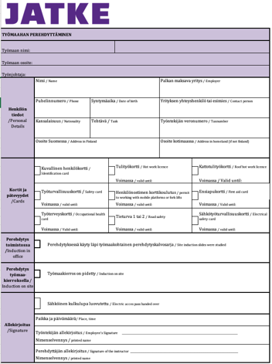
Perehdytyksen tavoite
Tunnet
työmaan keskeisimmät pelisäännöt
työturvallisuusriskit ja vaaranpaikat
oman työsi riskit tällä työmaalla.
Perehdyt työmaahan työmaakierroksella.
Saat kulkuluvan työmaalle.
Sitoudut tekemään havaintoja, kun huomaat turvallisuuspuutteita työmaalla.

Slide 4
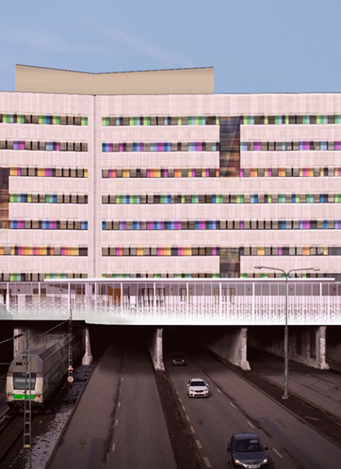
Kohteen tiedot
Työnumero:
Työmaa:
Lähiosoite:
Postiosoite:
Rakennusaika:
Kohteen vaiheistus:

Slide 5
Työnjohto- ja työsuojeluorganisaatio
Lisää kalvoon vastuuhenkilöiden nimet, kuvat ja yhteystiedot
  vastaava työnjohtaja
  työnjohtajat
  työmaainsinööri
  työsuojeluvaltuutettu
  muut vastuuhenkilöt.

Slide 6
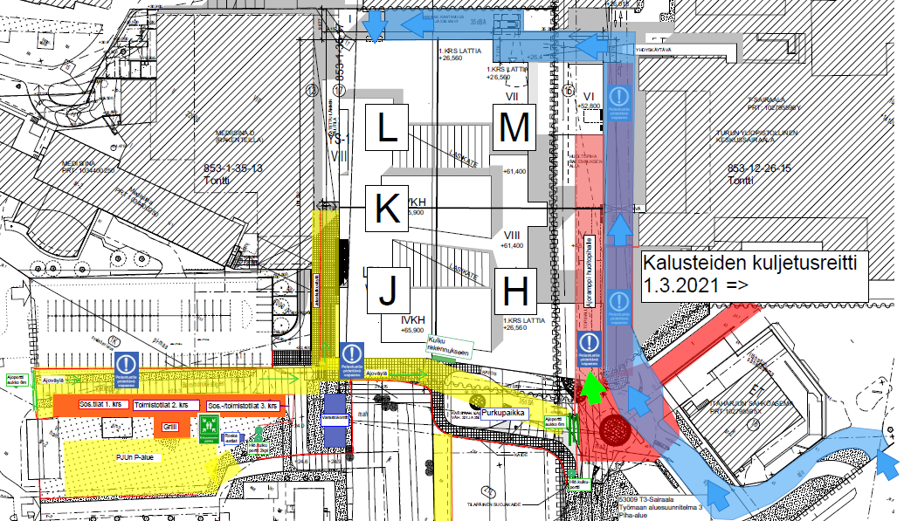
Aluesuunnitelma
lisää tähän selkeä kuva kohteen aluesuunnitelmasta
käy aluesuunnitelmasta läpi mm. työmaalle ajo, työmaapysäköinti, kuormien purkupaikat, sosiaalitilat, varastot, nostopaikat, jätteen lajittelu, sähköistys, kokoontumispaikka.

Slide 7
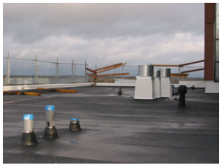
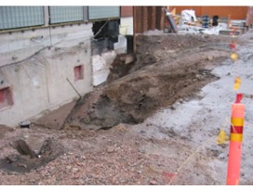
Työmaan vaarallisimmat paikat
Esimerkkikuva: vesikatto
Esimerkkikuva: kaivannot
kerää tähän valokuvia omalta työmaalta ja käy vaarat läpi perehdytettävien kanssa

Slide 8


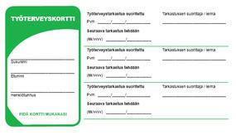
Työmaalla vaadittavat kortit ja pätevyydet
Työturvallisuuskortti
  Jos Sinulla ei ole korttia, varaa aika työturvallisuuskorttikoulutukseen.
Tulityökortti
  Tulitöitä tehdessä tarvitset työnjohtajan kirjoittaman tulityöluvan ja Sinulla on oltava voimassa oleva tulityökortti.
Henkilötunniste
  Sinulla on oltava kuvallinen ja veronumerollinen henkilökortti näkyvissä työmaalla työskennellessäsi.
Työterveyskortti
  On pakollinen rakennustyömailla työskentelevillä työntekijöillä.

Slide 9
Ulkomaalaiselta työntekijältä tarvitaan myös
  Kopio passista
  Ulkomaalaisella lähetetyllä työntekijällä tulee olla työskentelyn alkaessa E101- /A1 –todistus tai tapaturma- ja eläkevakuutus otettuna suomalaisesta yhtiöstä.
  Lähetetyn työntekijän edustaja Suomessa
  Lisäohjeita kulunvalvontaohjelmasta ja leimaamisesta

Slide 10
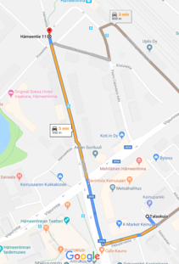
Työterveys
lähin terveyskeskus: osoitetiedot
työterveyshuolto: osoitetiedot
vaihda kartan paikalle kuva oman työmaasi työterveyspalvelujen sijainnista

Slide 11

Henkilökohtaiset suojaimet
Aina
  leukahihnallinen kypärä
  suojalasit
  huomioväritetty vaatetus yläosassa
  turvakengät
  kuvallinen henkilötunniste veronumerolla
  suojakäsineet työn mukaan (yleis-, kemikaali-, viiltosuoja)
Työn vaatiessa
  turvavaljaat
  kuulosuojaimet
  hengityssuojaimet, pölyävät työt FFP3

Slide 12
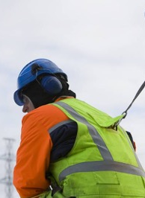
Putoamissuojaus
Suojakaiteet
  aina kun putoamisvaara on yli 2 metri ja silloin kun olemassa erityinen tapaturman tai hukkumisen vaara
  jokaisella on velvollisuus huolehtia putoamissuojausten kunnosta
  kaiteissa on oltava 3 johdetta: käsi- sekä välijohde ja jalkalista
  lippusiima ei toimi putoamissuojauksena
Turvavaljaat
  jos putoamista ei voida estää suojakaitein tai aukkosuojin, on käytettävä turvavaljaita
  kiinnitä valjaat sovittuun paikkaan turvaköydellä tai kelautuvalla tarraimella
  saksilavassa, teleskooppi ja nivelpuominostimissa tulee aina käyttää turvavaljaita.
  Runkovaiheessa asennustyötä tekevällä ja avustavalla työntekijällä on oltava valjaat päällä koko ajan: mm. muottityö, elementtiasennus, saumavalu, mittaus, rungon nostossa mukana oleva LVIS-asennus.

Slide 13
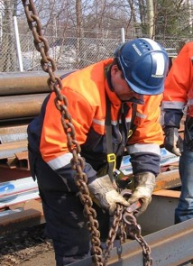
Nostotyöt
Nostotöitä saa tehdä vain nostotöihin ja nostovälineisiin perehtynyt henkilö. Taakan kiinnittäjällä tulee olla työnantajan kirjallinen lupa kyseiseen työtehtävään.
Ennen nostoa tarkista välineiden kunto ja toimivuus (mm. nostoraksit ja liinat). Välineessä täytyy näkyä sille sallittu maksimipaino, jota ei saa ylittää. Huomioi liinojen leikkautumisvaara!
Kiinnitä nostovälineet vain suunnitelluista nostopisteistä. Tarkista asia, jos olet epävarma!
Pidä hyvää huolta nostovälineistä. Huolla ja säilytä ne asianmukaisesti. Älä käytä viallista nostokalustoa.
Älä kävele nostettavan taakan alla!

Slide 14
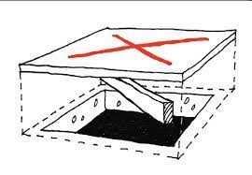
Aukkosuojat ja kulkutiet
Aukkosuojat
Aukkosuojat pitää olla tehty huolellisesti. Ne on merkittävä näkyvästi (X) ja kiinnitettävä huolellisesti paikoilleen.
Kulkutiet
Kulkuteiden pitää olla puhtaat ja ylimääräiset jätteet kuljetettava niille osoitettuihin paikkoihin.
Portaat on pidettävä puhtaana ja koottava niin, ettei liukastumisvaaraa ole. Lisäksi on huolehdittava tarpeellisista käsijohteista.

Slide 15
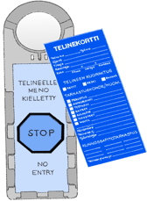
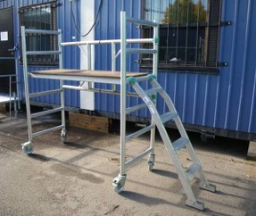
Telineet
2 metriä tai korkeammissa telineissä on oltava suojakaide, jalkalistat sekä sisäpuolinen kulkutie.
Telineistä on löydyttävä telinekortti, johon on merkitty käyttöönottotarkastus sekä viikoittaiset tarkastukset.
Kun taso on yli 0,5 metrin korkeudella, on telineessä oltava askelmallinen ja kalteva nousutie.
Telineen pyörät oltava lukittuina työskentelyn ajan.
Tasolla ei saa olla kyydissä, kun telinettä siirrettään.
Työtasot pidetään vapaana jätteistä ja varastoidusta tavarasta.

Slide 16
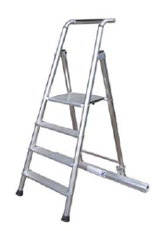
Askeltaso-tikkaat
Tikkaan maksimikorkeus levennyspalkilla 2 m.
Yli 1 m korkean tikkaan on täytettävä työpukin seisontavakavuusvaatimukset.
Työtason mitat vähintään 25 x 25 cm.
Tikkaissa ei saa olla lommoja tai vääntymiä

Slide 17
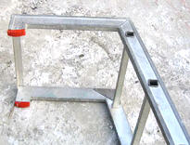
Nojatikkaita ei käytetä työalustana!
Nojatikkaita saa käyttää nostoapuvälineiden kiinnittämiseen tai tilapäisenä kertaluontoisena kulkutienä.
Nojatikkaita käytettäessä ei käsissä saa olla tavaraa. On pystyttävä pitämään kiinni tikkaista.
Varmista liukumisen- ja kaatumisenesto.
Nojatikkaiden maksimipituus on 6 m.
Nojatikkaiden tulee olla vähintään 1 metrin nousutasoa korkeampi.

Slide 18
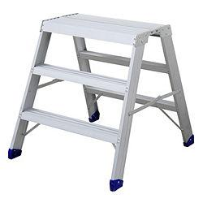
Työpukit
Työpukkien on oltava ammattikäyttöön tarkoitettuja ja rakennustyöhön soveltuvia, tukevia ja vahvarakenteisia. Ei itse tehtyjä!
Työpukin maksimikorkeus on 2 m.
Yli 50 cm korkeissa pukeissa on oltava minimissään 5 cm leveät vaakatasossa olevat askelmat molemmin puolin.
Jos askelmia ei ole molemmin puolin, on tason päälle lisättävä 5-8 mm korkea kynnys.
Työtasojen koot
  alle 1 metrin pukeissa vähintään 30 cm x 60 cm
  1…2 metrin korkeissa pukeissa vähintään 40 cm x 60 cm.

Slide 19
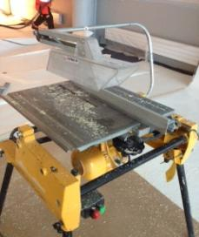
Rakennuskoneet
Käytä vain koneita, joita osaat käyttää.
Tarkista koneidesi toimivuus, varmista että hätäpysäytys toimii.
Varmista että koneissa on tarvittavat suojat.
Käytä aina kohdepoistoa sisätiloissa.

Slide 20
Paloturvallisuus ja tulityöt
Työmaakohtaisesti on osoitettu paikat tulitöiden tekemiseen.
Tulityölupa tulee olla tehtynä ennen työn suorittamista.
Tulityöluvan myöntää xx ja xx.
Tulityökortin on oltava voimassa.
Tarpeellisista sammuttimista on huolehdittava ja niiden tarkastus on oltava voimassa.
Tupakointi sallittu vain merkityillä paikoilla (aluesuunnitelma).
metallien hionta
polttimet, avotuli
kuumailmapuhallus
hitsaus, polttoleikkaus
kuivaaminen liekillä
bitumin, kermieristyksen kuumentamistyöt (kattotulityökortti)
Kaasu- ja nestekaasupulloja ei varastoida sisätiloissa.
Tyhjät ja täydet pullot säilytettävä pystyasennossa niille tarkoitetussa telineessä tai kehikossa.

Slide 21
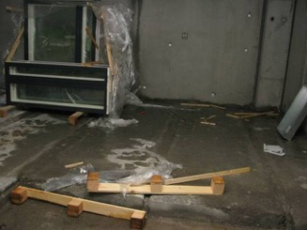

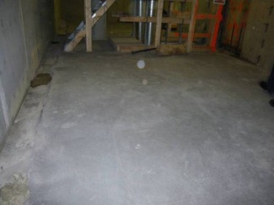
TR-mittaus
Huom! Peukalonpäätä suurempi kappale lattialla => väärin-merkintä TR-mittauksessa.
Tehdään työmailla viikoittain.
On mittaus, jossa ilmoitetaan prosentteina työmaan työturvallissuutaso.
Auttaa huomaamaan ja poistamaan työmaan vaaranpaikat.
Merkitään havainnot oikein tai väärin.
Korjataan huomatut virheet viipymättä.

Slide 22
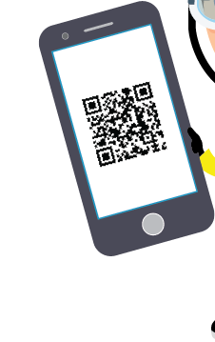
Turvallisuushavainto
Pienet asiat johtavat suuriin tapaturmiin
  Älä vähättele havaintosi merkitystä. Tapaturmien taustalla yleensä lukuisia syitä, jotka olisi voitu etukäteen poistaa.
Vastuun ottamista
  Korjaa puute heti, jos voit. Työkaverin loukkaantumisen mahdollisuus vähenee.
Kerro eteenpäin – tee turvallisuushavainto!
  Kerro turvallisuushavainto työnjohtajalle tai vie se työmaan postilaatikkoon.
  Tai käytä QR-koodia
  Työnjohto arvioi välittömät toimenpiteet.
  Viikkopalaverissa jokainen saa tiedon tehdyistä turvallisuushavainnoista.

Slide 23
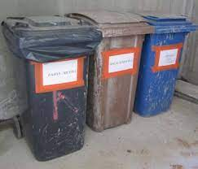
Jätteiden lajittelu
Jätteet on lajiteltava ohjeiden mukaisesti merkittyihin jäteastioihin (sekajäte, kivi, metalli sekä puujäte)
Kiinnitetään huomiota jätteiden kuljettamiseen oikeille jätelavoille.
Huolehditaan oman työpisteen jätteet välittömästi ohjeiden mukaisesti merkityille lavoille.
Kysy neuvoa työnjohdolta, jos epäröit.

Slide 24
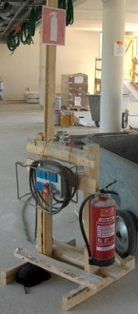
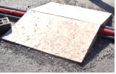
Rakennusaikaiset sähköasennukset
Huolehdi, että käyttämäsi sähköjohdot ja pistorasiat ovat ehjiä.
Jos sähköt ovat poikki, älä laita pikasulaketta päälle ennenkuin olet tarkistanut sähkökatkoksen syyn.
Varmista, etteivät sähköjohdot kulje vesilammikoissa.
Varmista, etteivät johtosi aiheuta muille kompastumisen tai sähköiskun vaaraa.
Suojaa johdot kulkusillalla.
Pidä sähkökeskusten edustat vapaana.

Slide 25
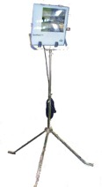
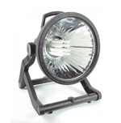
Valaistus
Jokainen huolehtii työkohteensa valaistuksesta jalallisella kohdevalolla. Huomioi palovaara!
Valaisimet tulee olla kiinnitettyjä tai jalallisia. Niitä saa jättää irralleen rikkoutumis- ja palovaaran vuoksi.
Pääurakoitsijan järjestämää työmaan yleisvalaistusta ei saa siirtää työkohdevalaisimeksi!
Energiansäästö-lamppu.
Mm. Elohopealamppu, monimetallilamppu tai suurpainenatriumlamppu.

Slide 26

Kemikaalit ja käyttöturvallisuustiedotteet
Kemikaalit löytyvät työmaan kemikaaliluettelosta.
Käyttöturvallisuustiedotteet ja kemikaaliluettelo löytyvät työmaalta ja ovat kaikkien nähtävillä.
Kemikaalit säilytetään niille erikseen osoitetussa paikassa.

Slide 27
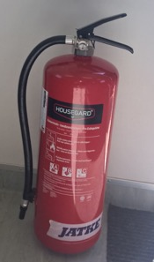
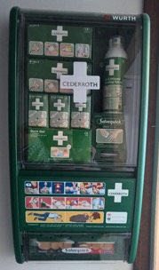
Ensiapuvalmius
Ensiaputarvikkeet löytyvät xxxx.
Alkusammutuskalusto löytyy xxxx.
Ensiaputaitoisten nimet työmaan ilmoitustaululta.
Ea-koulutetut henkilöt tunnistat kypärätarrasta

Slide 28
Onnettomuustilanteessa
Tee tilannearvio
Pelasta hengenvaarassa olevat ihmiset.
Estä lisäonnettomuudet ja varoita muita.
Arvioi hätäensiavun tarve.
Hälytä 112
Kerro mitä on tapahtunut
Osoite
Kuka olet
Älä sulje puhelinta ennen kuin saat luvan.
Anna hätäensiapu, pyydä apua työkavereilta.
Opasta apu paikalle.
Älä jätä tapaturman uhria yksin.
TYÖNTEKIJÄ
Ilmoita heti vahinkotapahtumasta työnjohtajalle ennen lääkäriin menoa.
Kerro hoitolaitoksessa työnantajasi nimi, jonka perusteella hoitolaitos pystyy tarkistamaan vakuutusyhtiön vakuutusrekisteristä (TVK).
Toimita sairauslomatodistus työnantajallesi.
TYÖNJOHTO
Varmista, että loukkaantunut saa hoitoa.
Ilmoita tapahtumasta johdolle, työsuojeluvaltuutetulle ja työsuojelupäällikölle.
Tee tapaturmailmoitus vakuutusyhtiöön 10 arkipäivän kuluessa oman henkilöstön osalta, ei aliurakoitsijoiden.

Slide 29
Turvallista ja tehokasta työskentelyä!
Mitä kysymyksiä jäi mieleen?
Onko oman tehtäväsi turvallisuussuunnitelma TTS tuttu? Jos ei, käydään yhdessä läpi mitä siihen on kirjattu.
Sitten pääset työmaakierrokselle, jonka aikana kerrataan vielä työmaan pelisääntöjä käytännössä.

